Slide 1
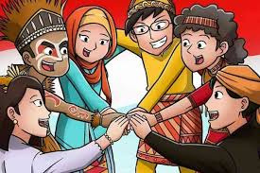
Indahnya Saling Menghargai dalam Keragaman
Pendidikan Agama Islam dan Budi Pekerti Kelas IV Semester 1

Slide 2
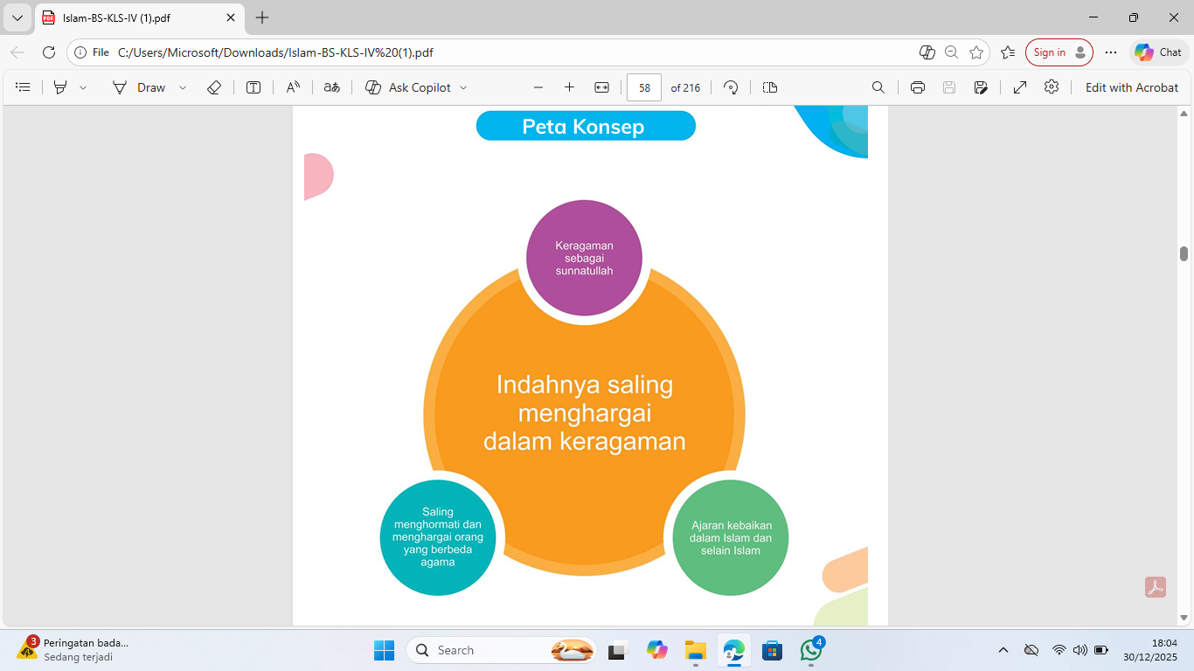

Slide 3
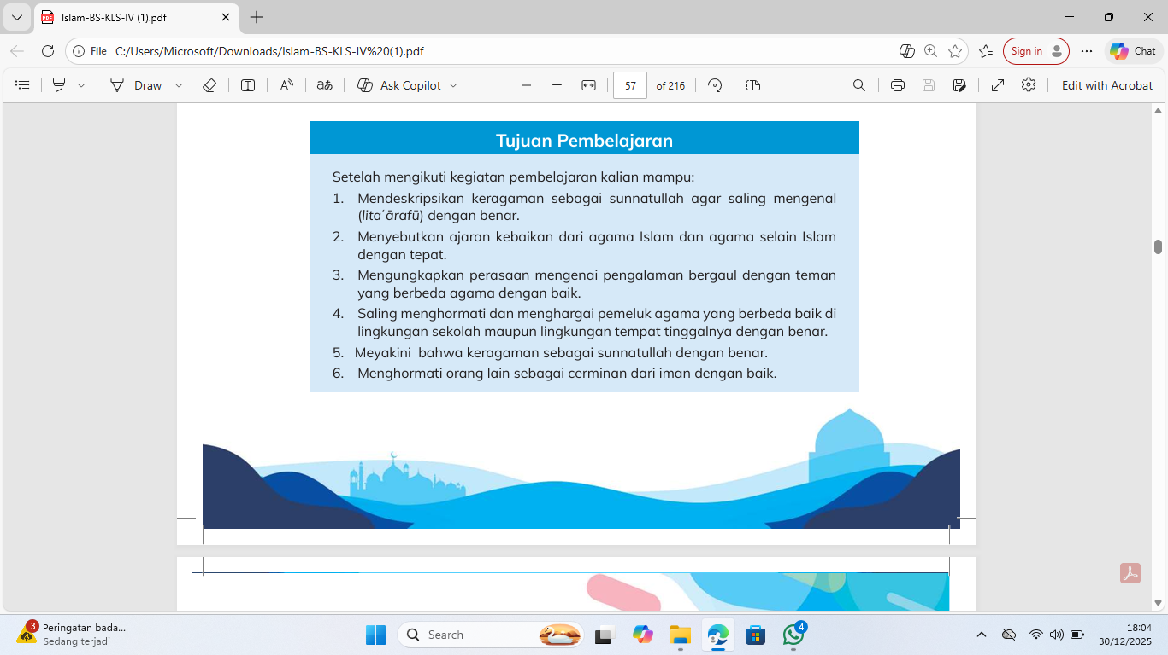

Slide 4
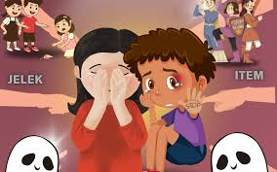
Coba lihat gambar ini dibawah ini!
Bolehkah kita mengejek teman dengan kata “JELEK”?
Bolehkah kita mengejek teman dengan kata “ITEM”?
Bolehkah kita mengejek teman dengan nama “BINATANG”?
JELAS TIDAK BOLEH

Slide 5
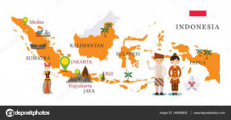
Negara Indonesia adalah Negara yang Majemuk
Terdiri dari beraneka ragam agama, budaya, bahasa, suku bangsa
Keragaman merupakan kenyataan yang tidak bisa dihindari dan merupakan sunatullah

Slide 6
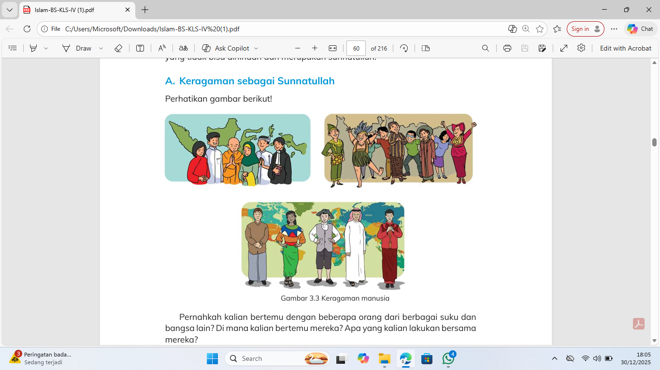

Keragaman Sebagai Sunatullah
Pernahkah kalian bertemu dengan orang yang berbeda warna kulitnya? atau matanya sipit?
Dunia ini diisi dengan berbagai jenis manusia dari berbagai macam bangsa. Ada Melayu, China, Eropa.
Kenapa kita diciptakan berbeda? Tujuannya adalah UNTUK SALING MENGENAL SATU SAMA LAIN
6

Slide 7
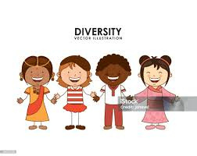
Saling Menghargai dalam Keragaman
Saling menghargai adalah nilai penting dalam Islam. Allah mengajarkan kita untuk menghormati setiap orang, memperlakukan mereka dengan baik, dan menyadari bahwa keragaman adalah keindahan yang harus dirayakan.

Slide 8
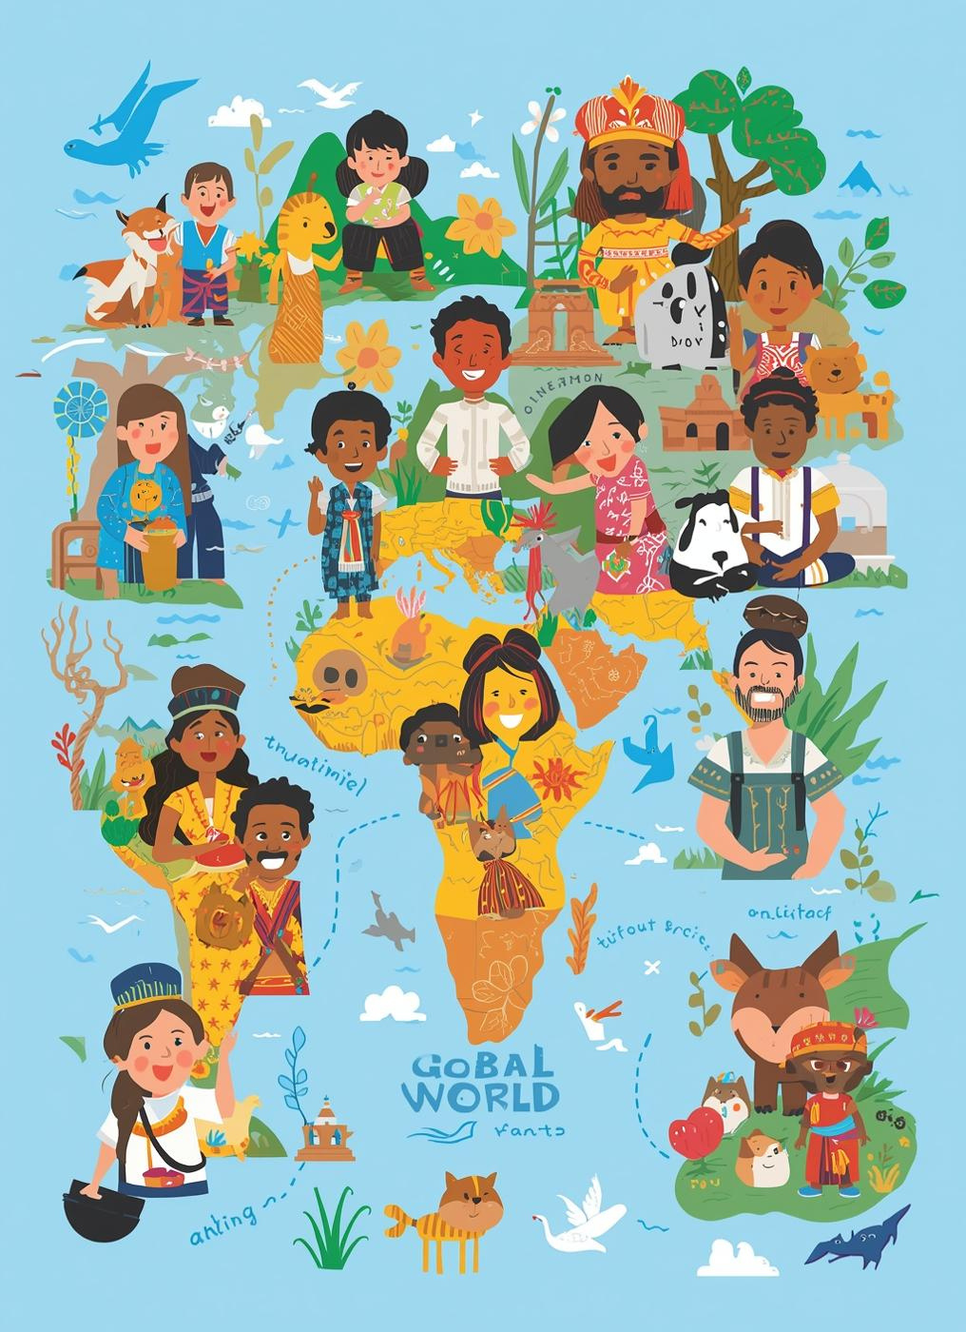
Allah Menciptakan Manusia Berbeda
Keberagaman adalah Anugerah yang Indah
Allah menciptakan kita semua dengan berbagai keunikan dan latar belakang. Setiap perbedaan adalah cara Allah menunjukkan kebesaran-Nya, mengingatkan kita untuk saling menghargai dan menyayangi satu sama lain.

Slide 9
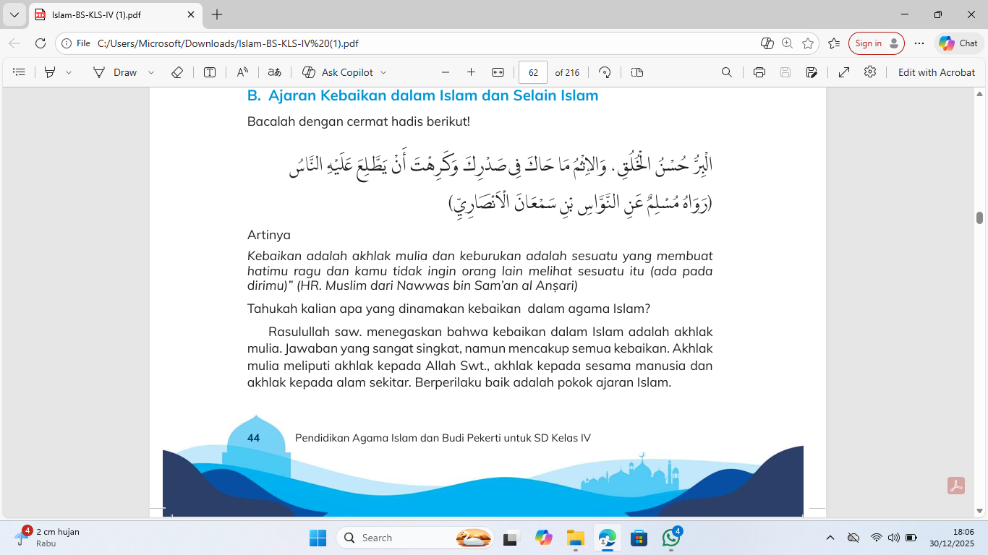
Ajaran Kebaikan dalam Islam

Slide 10
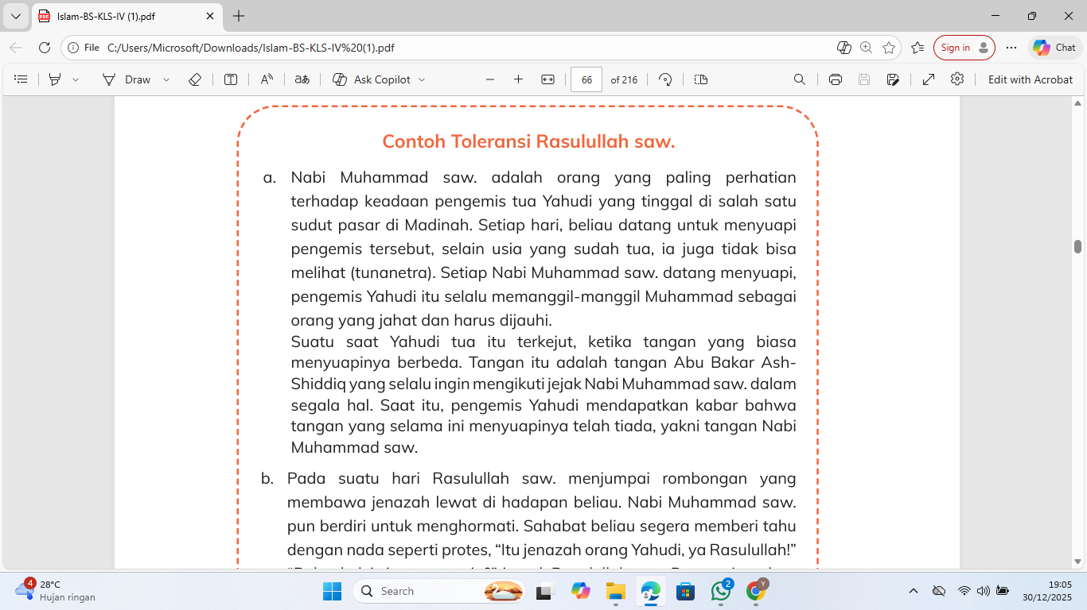
Kisah Nabi Muhammad tentang Menghargai

Slide 11
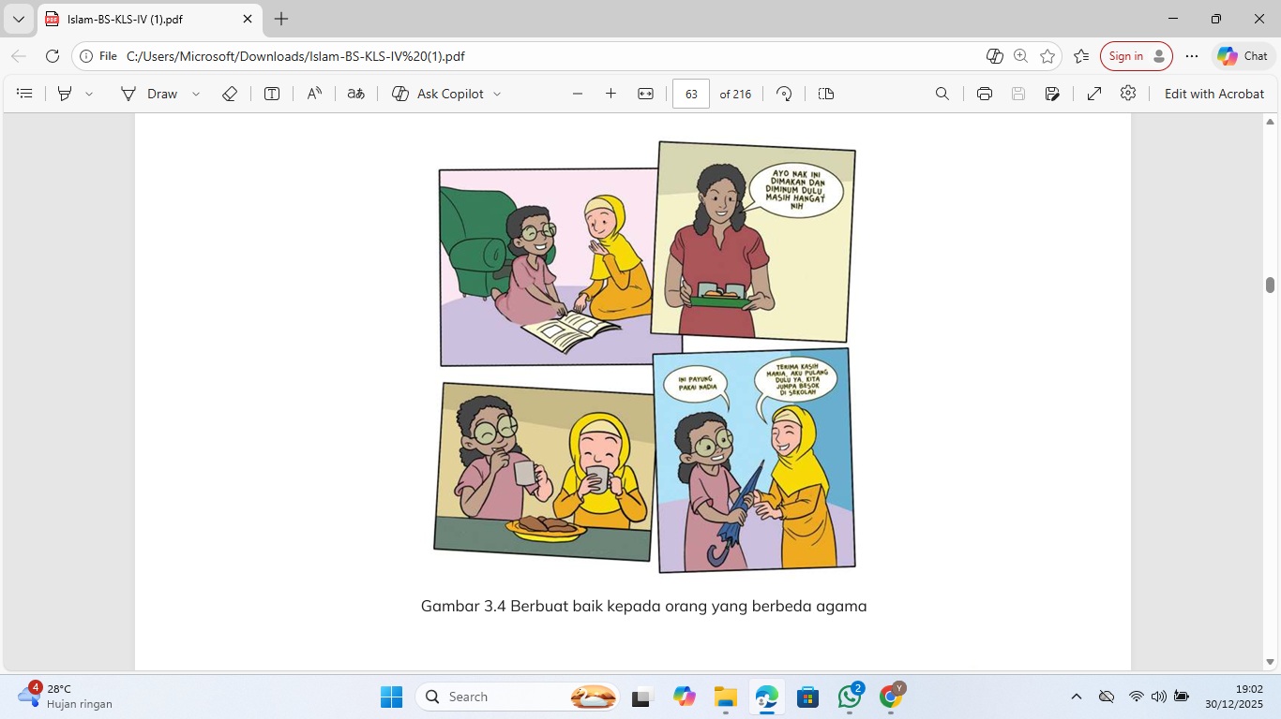
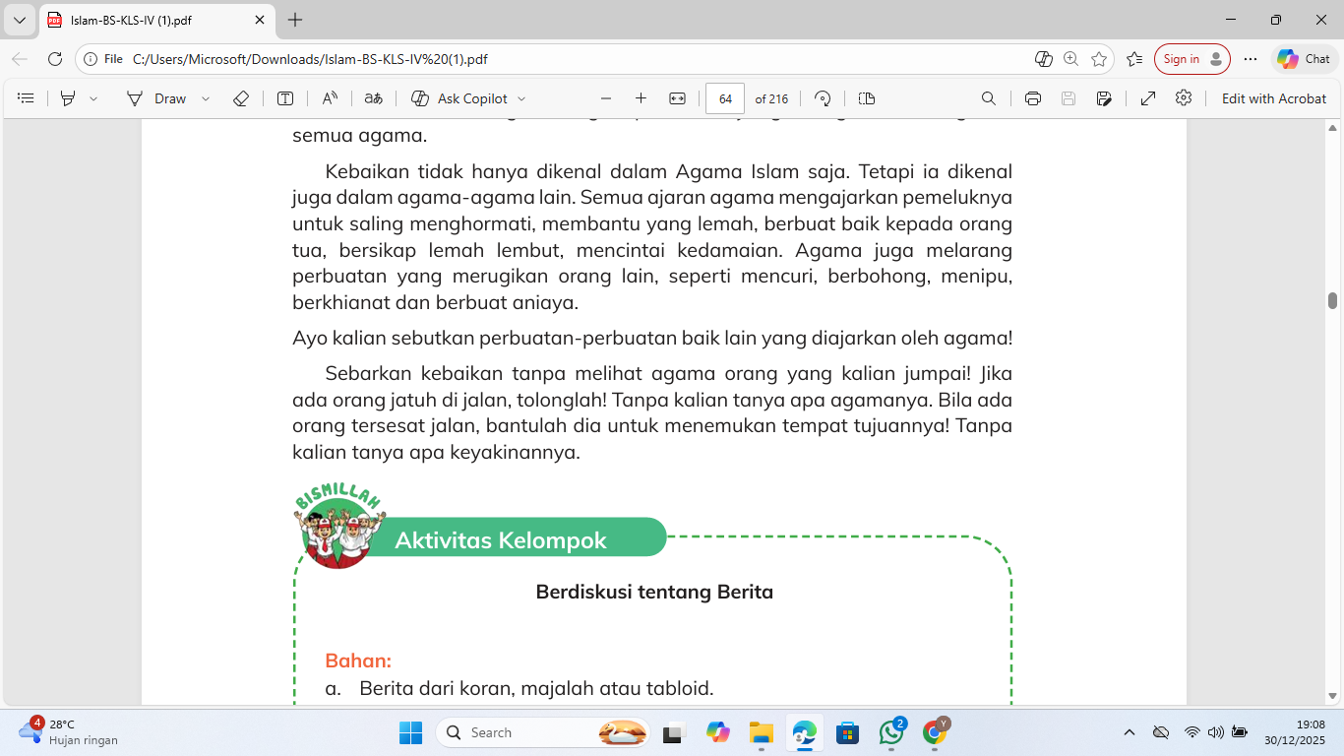
Apakah Agama Lain Mengajarkan Kebaikan?
11

Slide 12

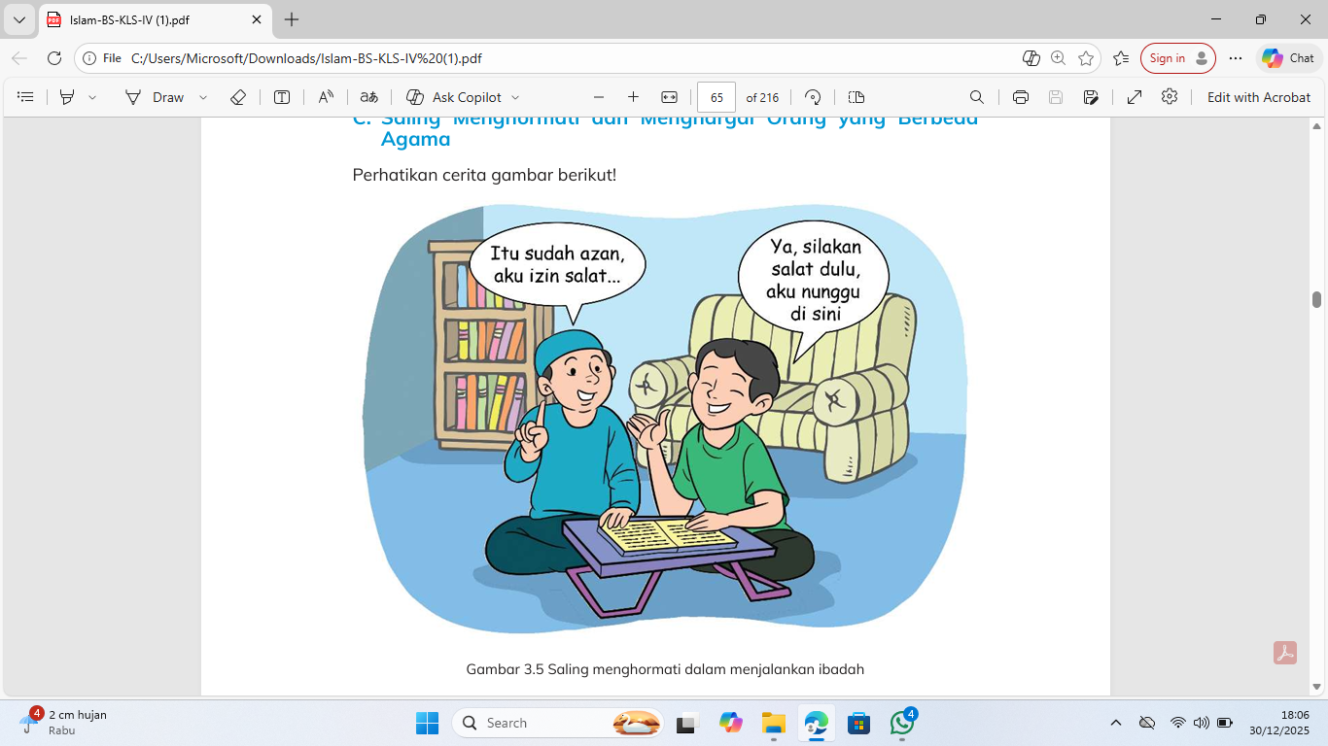
Saling Menghormati dan Menghargai Orang yang Berbeda Agama
Apakah kalian punya teman yang berbeda agama?
Apakah sikap gambar disampaing sudah mencerminkan saling menghormati dan menghargai?
12

Slide 13
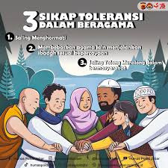
13

Slide 14
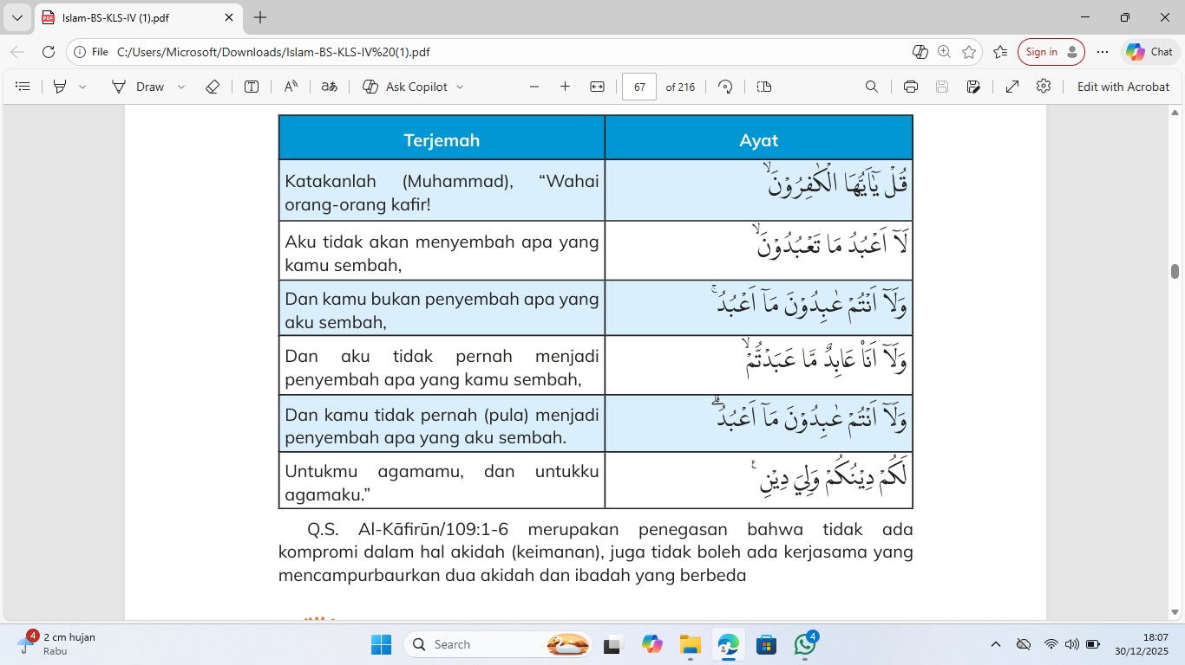
Ayat Al-Qur’an tentang Saling Menghormati dan Menghargai Perbedaan Agama

Slide 15
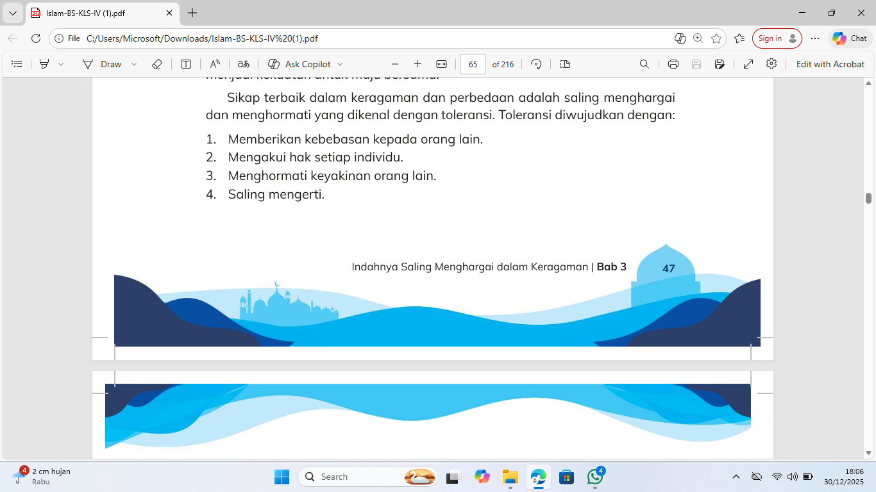
Sikap Terbaik dalam Keragaman Perbedaan

Slide 16
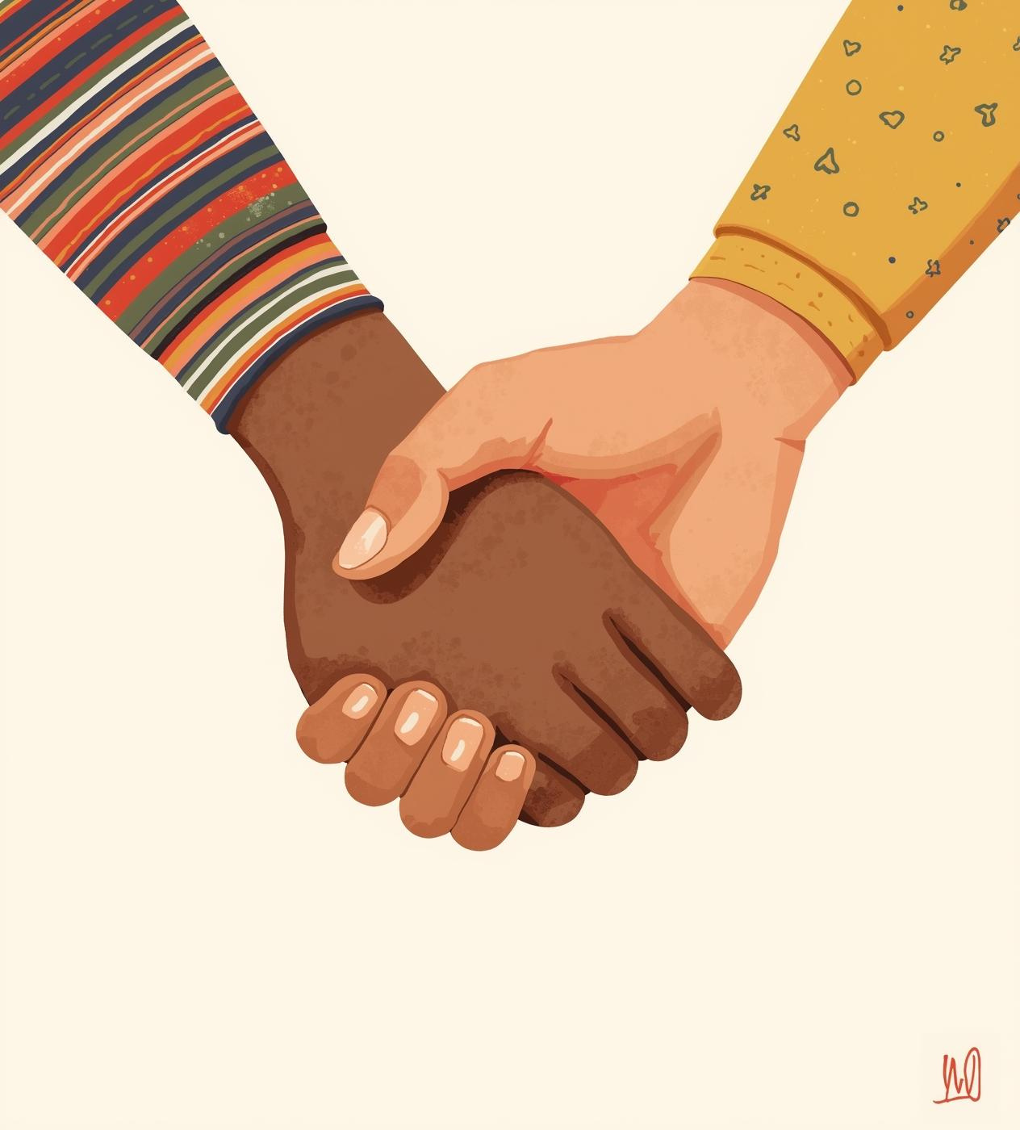
Menjaga Persahabatan dengan Saling Menghargai
Mari kita jaga indahnya persahabatan dengan saling menghargai. Setiap tindakan kecil kita dapat menciptakan lingkungan yang lebih baik dan memperkuat hubungan di antara teman-teman dan keluarga kita.

Slide 17
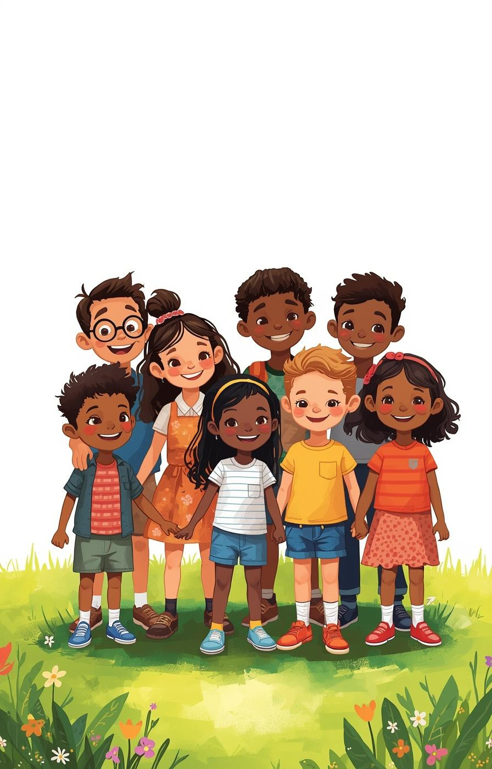
Terima kasih!
Mari saling menghargai setiap hari

